Slide 1

Муниципальное автономное учреждение
«Культурно-досуговый центр «Океан»
Корсаковского городского округа Сахалинской области
Волонтерская (добровольческая) деятельность
МАУ «КДЦ «Океан»
г. Корсаков,
2024 год

Slide 2
Волонтерское движение в России с каждым годом объединяет все больше людей разных возрастов.
Слово «волонтер» произошло от латинского «voluntarius» – добровольный. В России волонтер и доброволец – это равнозначные понятия, обозначающие человека, который добровольно и безвозмездно выполняет какую-либо работу или занимается общественной деятельностью. Доброволец вкладывает в дело, которым занимается, свои навыки и время.
Стать волонтером может любой, профессия и взгляды на мир не имеют значения.
Волонтерство – это колоссальный социальный опыт, который дает возможность попробовать себя в чем-то новом, найти друзей по интересам и увлечениям, а также реализовать свои добровольческие инициативы.

Slide 3
Культурно-досуговый центр «Океан», а также сельские клубы с. Озерское, с Лесное, с. Новиково, с. Соловьевка, с. Третья Падь, с. Чапаево, с. Охотское выступают площадками для волонтерской деятельности. Вовлечение различных категорий граждан в волонтерскую работу способствует укреплению ее социального статуса. Работники МАУ «КДЦ «Океан» активно привлекают волонтеров к подготовке и проведению различных тематических мероприятий, акций.
Добровольцы могут применить на себе роль фото-, видеооператора, артиста, аниматора и пр. Волонтеры помогают с реквизитом, раздают тематические буклеты, участвуют в мероприятиях в качестве статистов и пр.

Slide 4
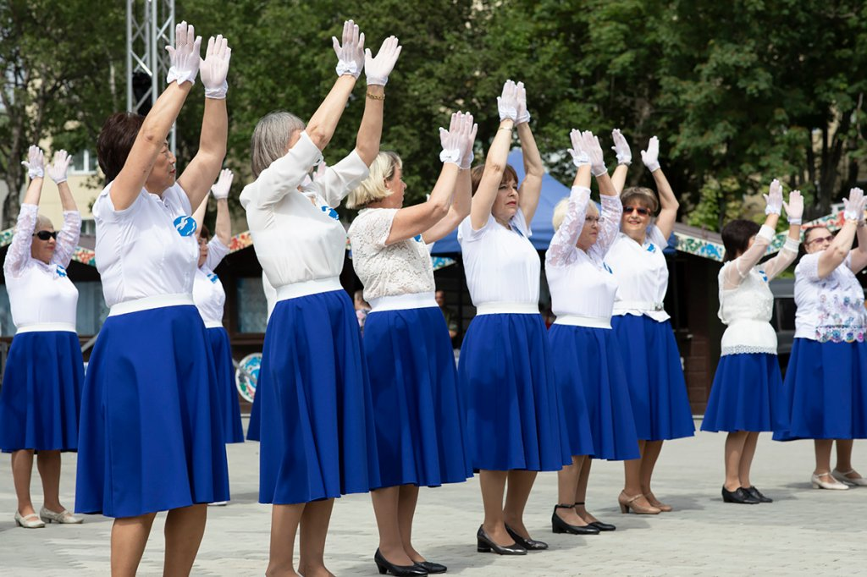
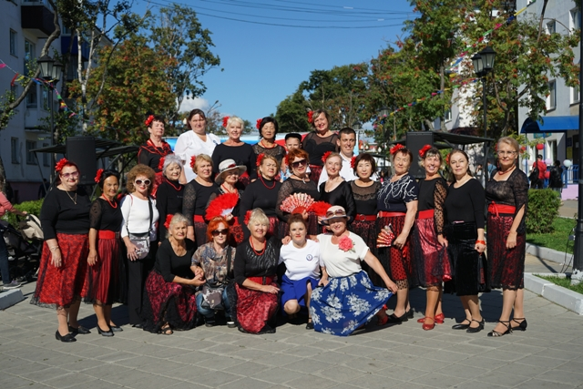
Серебряные волонтеры культуры являются активными участниками практически всех праздничных и тематических мероприятий, проводимых МАУ «КДЦ «Океан»

Slide 5
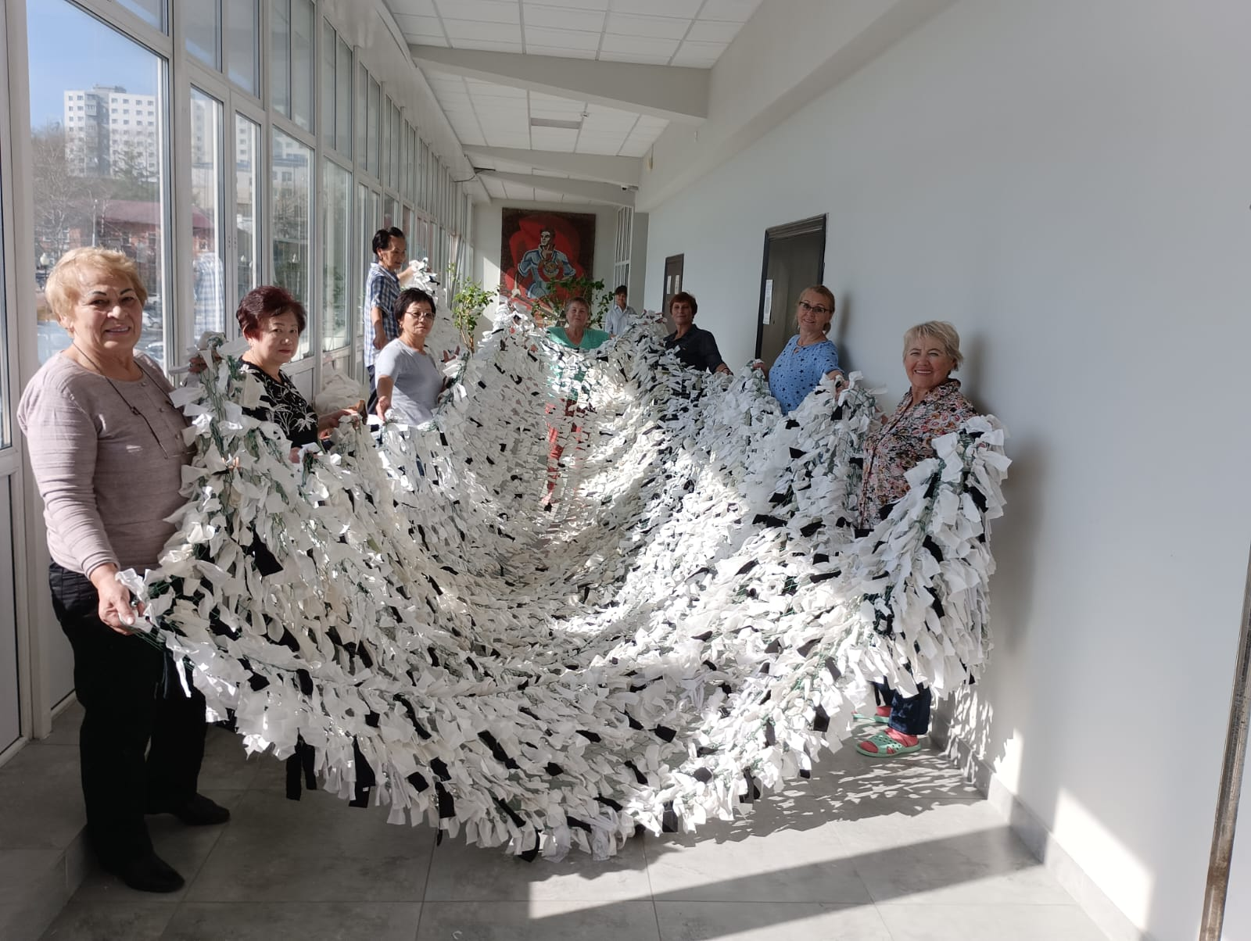
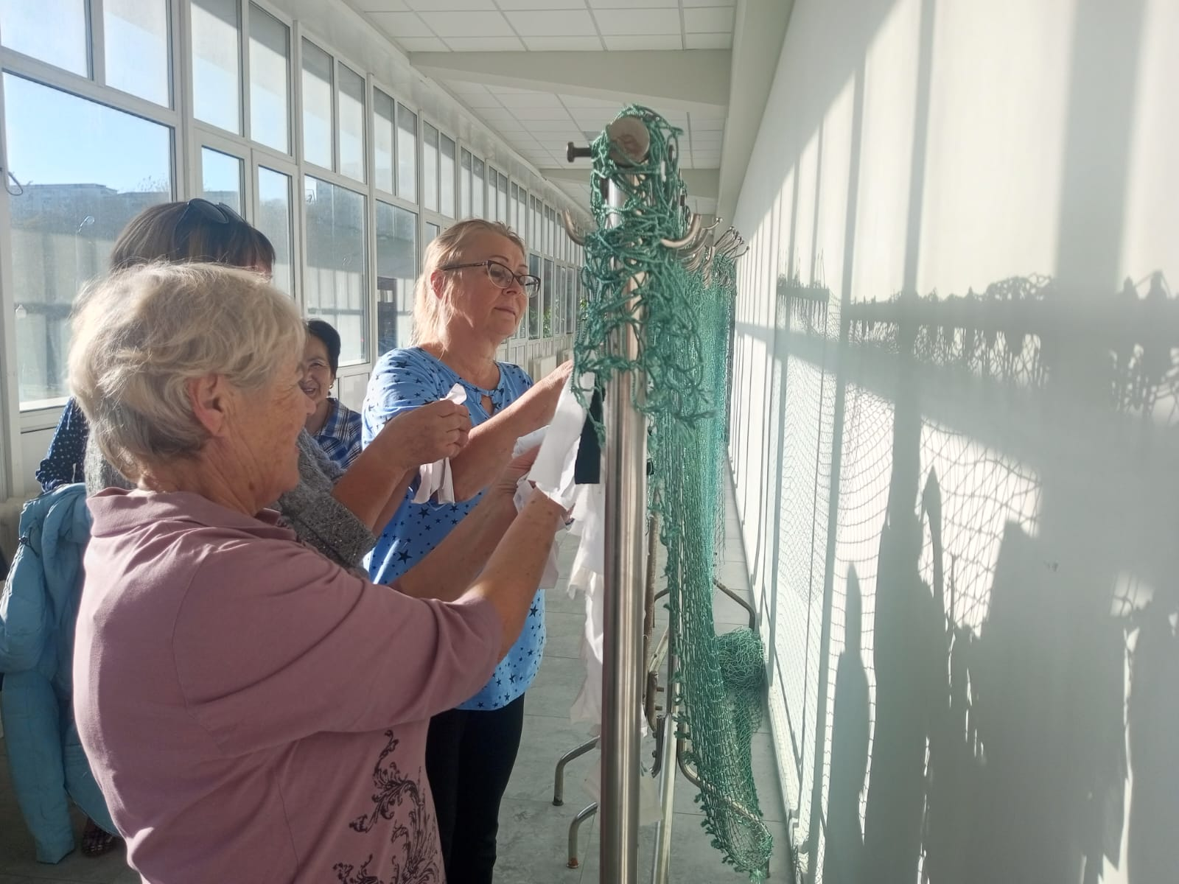
С октября 2023 года серебряные волонтеры культуры плетут маскировочные сети для бойцов зоны СВО, формируют также посылки с теплыми носками, связанными руками волонтеров.

Slide 6
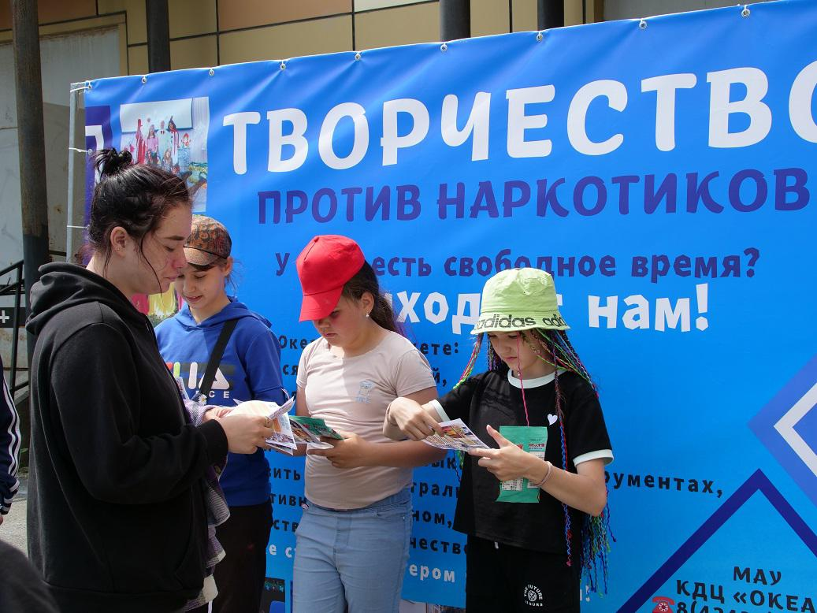
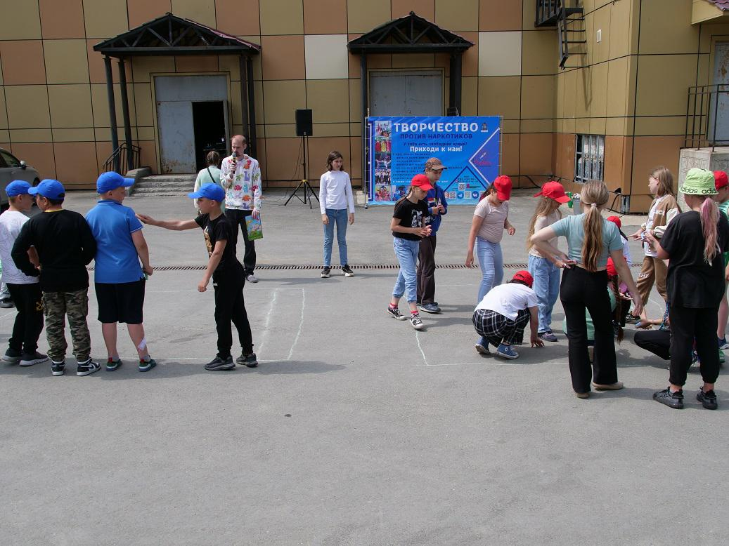
Волонтеры культуры из числа молодежи оказывают помощь в распространении тематических буклетов, помогаю проводить игровые программы для детей.

Slide 7
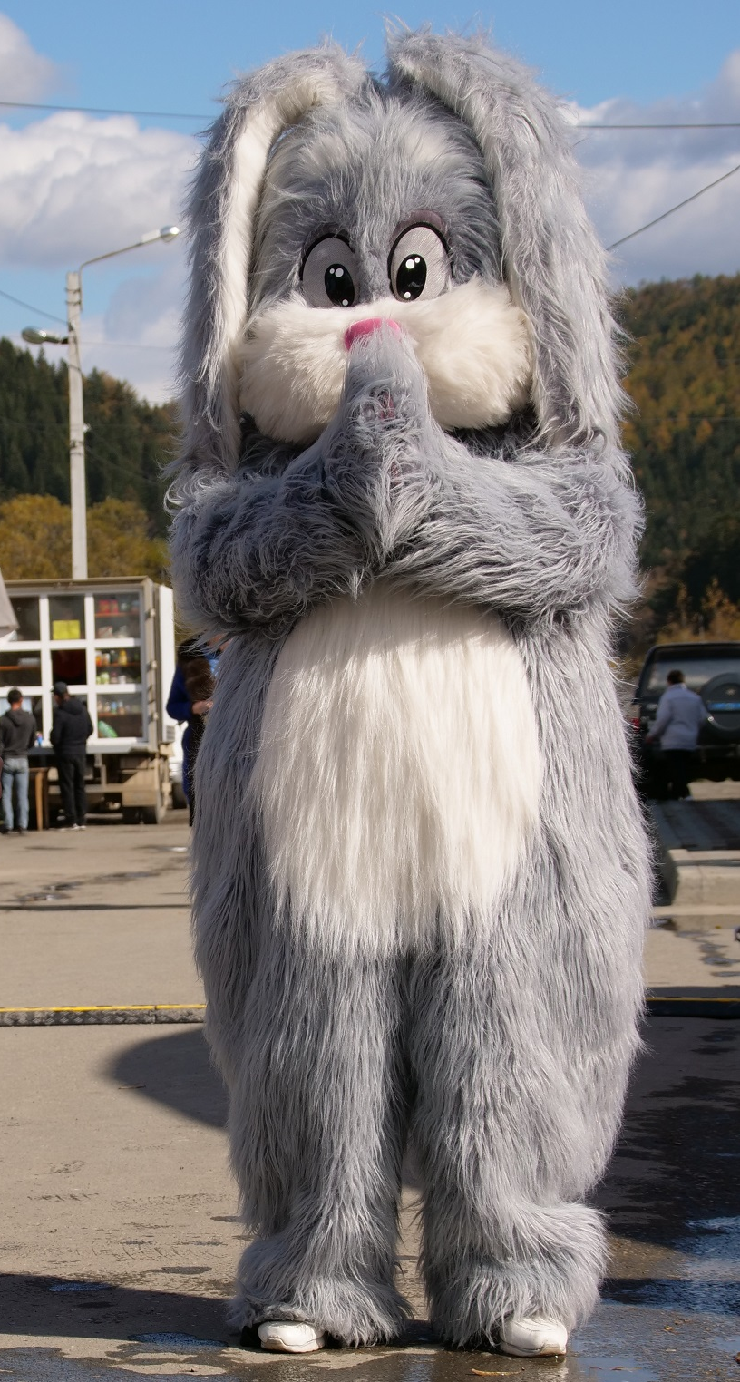
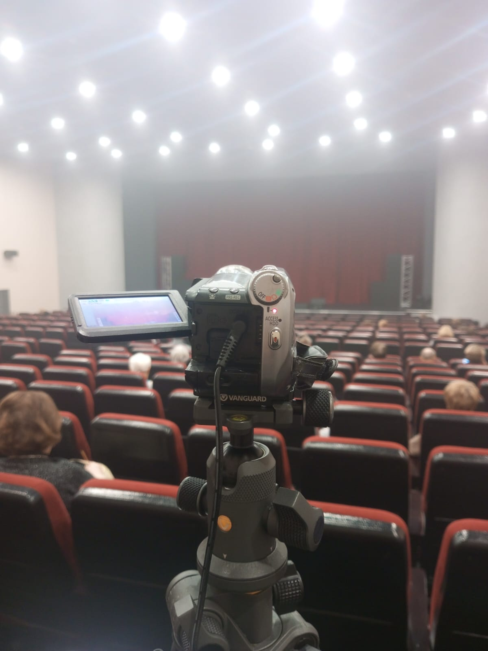
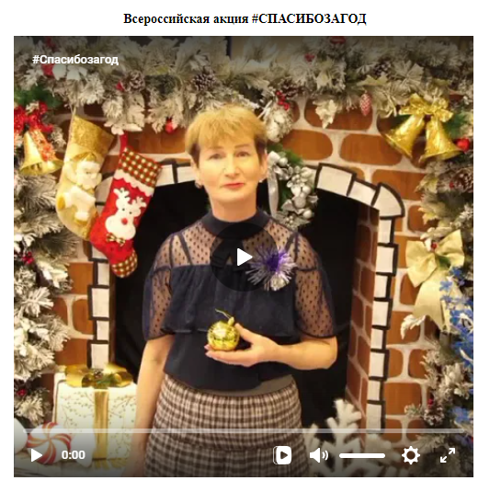
Волонтеры культуры помогают формировать фото и видео архив мероприятий.
Волонтеры работают ростовыми куклами и развлекают самых активных юных посетителей мероприятий.
Участвуют в видеопроектах и Всероссийских акциях и флешмобах

Slide 8
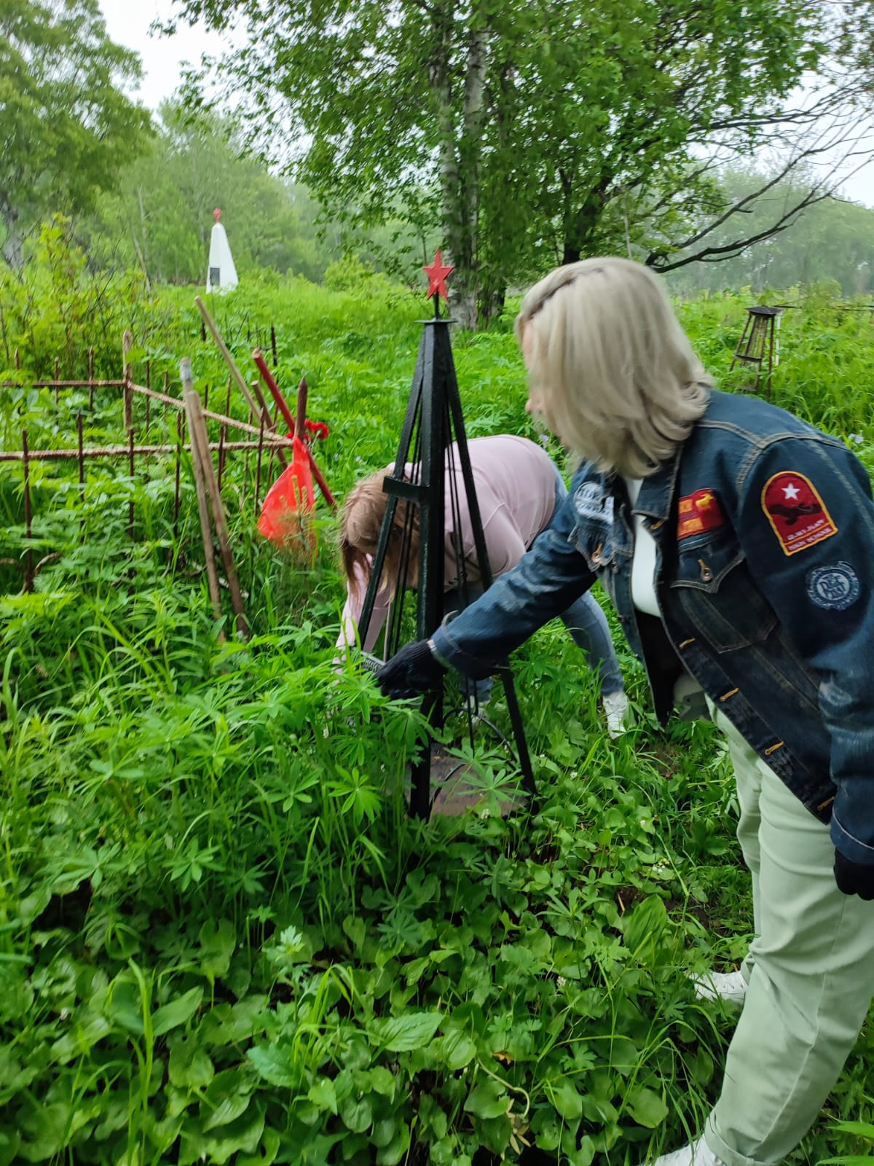
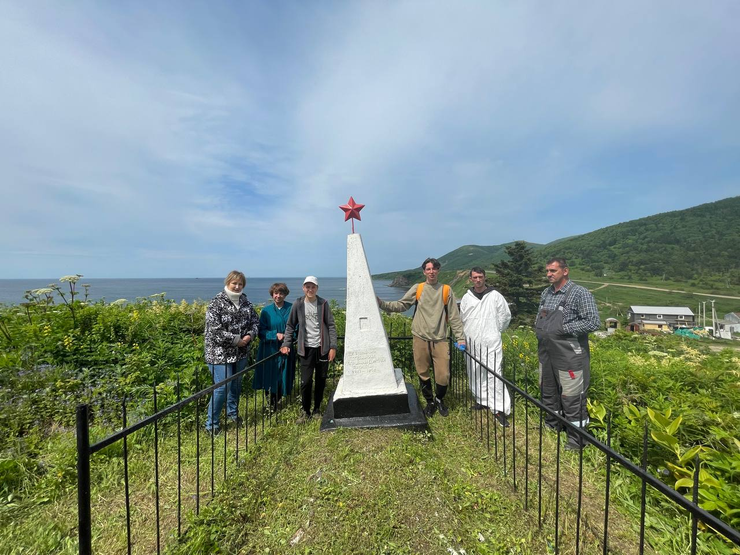
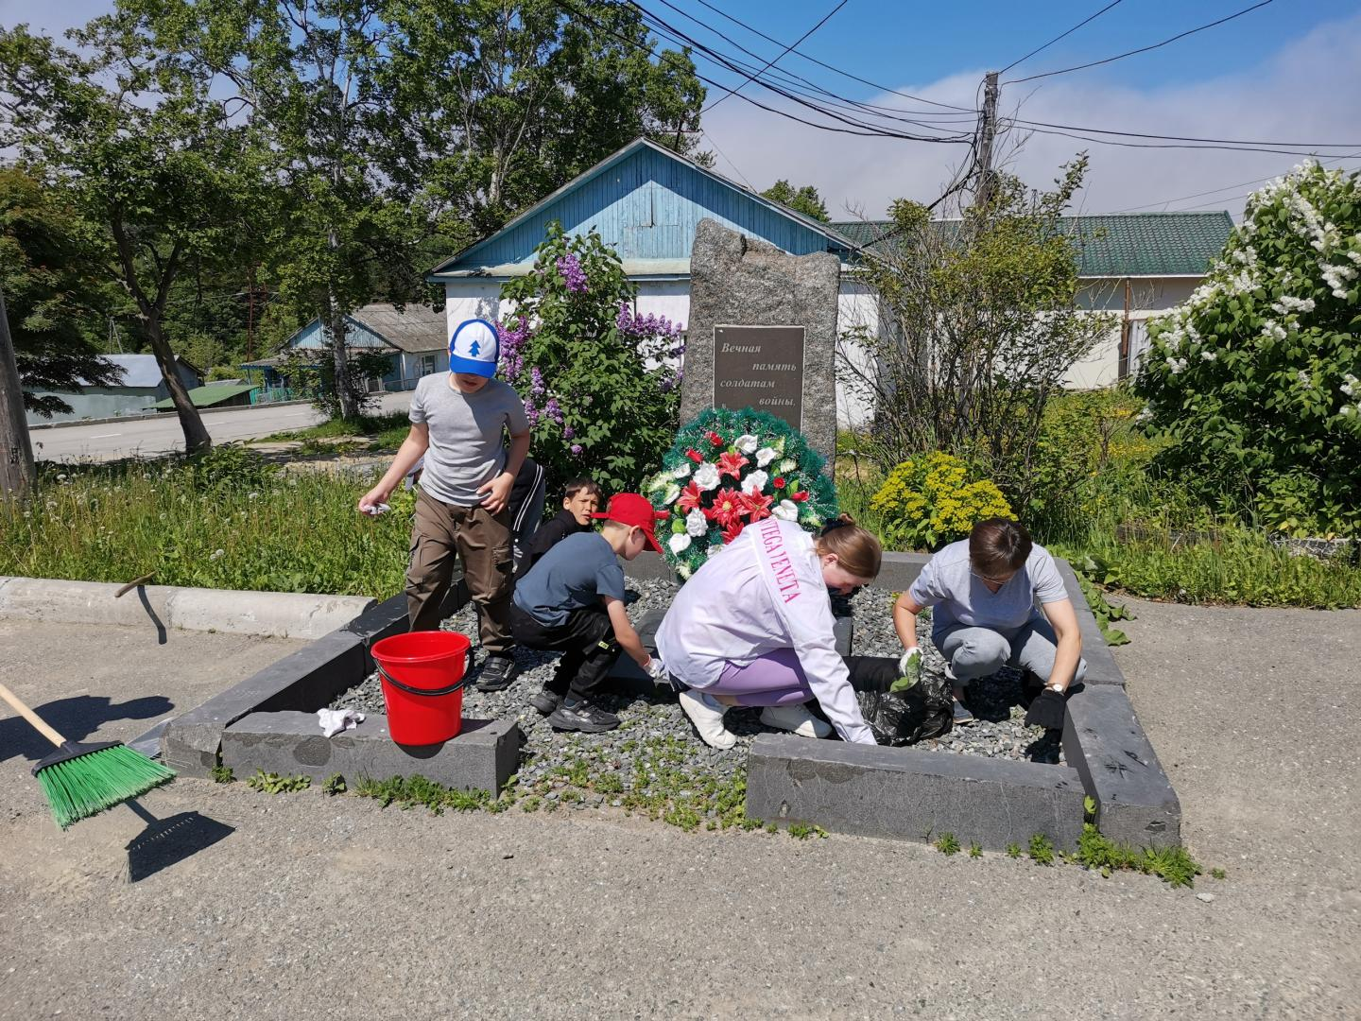
Благоустройство памятных мест проходит по всей России. Уже не в первый раз работники МАУ «КДЦ «Океан» совместно с волонтерами культуры принимают участие в акциях по уборке воинских захоронений на старом городском кладбище, благоустраивают территорию памятных мест.

Slide 9
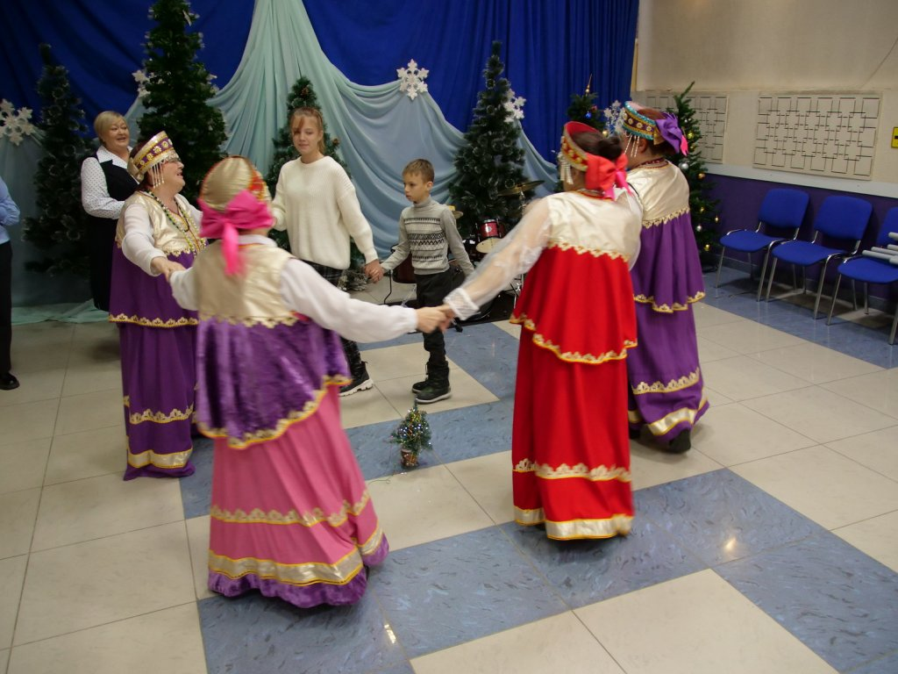
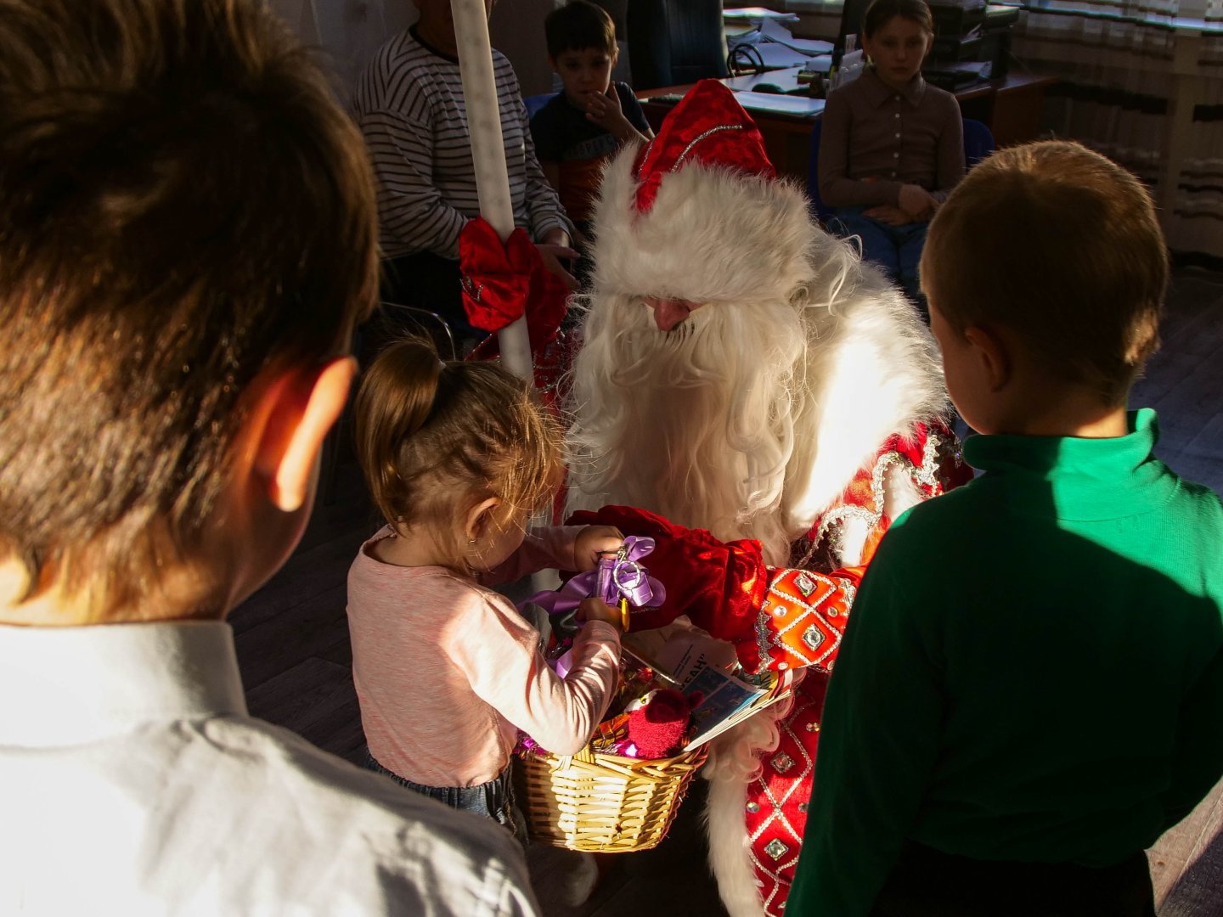
Ежегодно в преддверии Дня добровольца волонтеры культуры принимают участие в акции #Щедрыйвторник. Волонтеры своими руками создают сувениры, подарки, дарят свои творческие номера ребятам из многодетных семей.

